Slide 1



TRƯỜNG TIỂU HỌC THẠCH BÀN A
CHÀO MỪNG QUÝ THẦY CÔ
VỀ DỰ GIỜ THĂM LỚP
Môn Toán lớp 3
Bài 28: MỘT PHẦN BẢY. MỘT PHẦN TÁM. MỘT PHẦN CHÍN

Slide 2
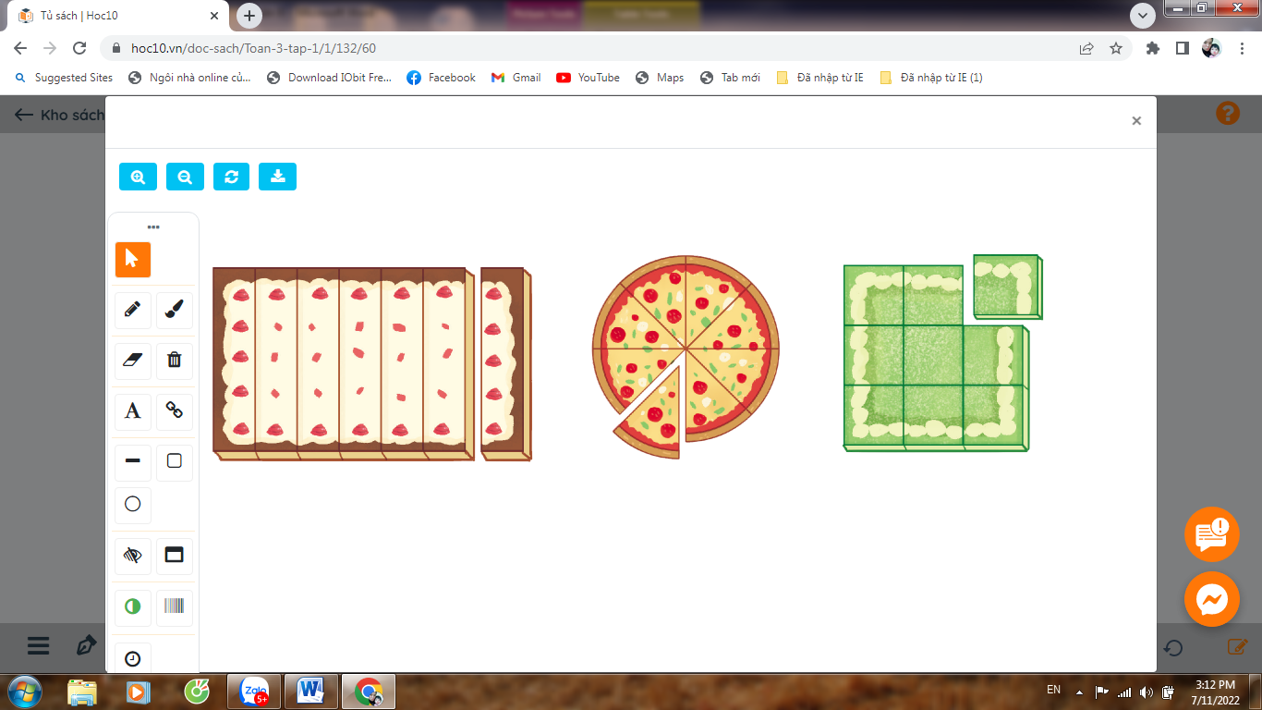

Slide 3
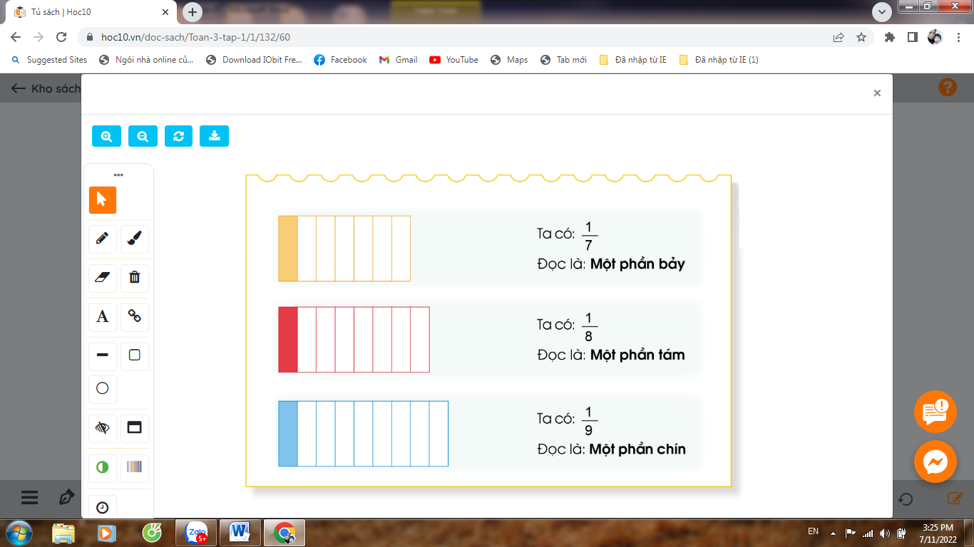


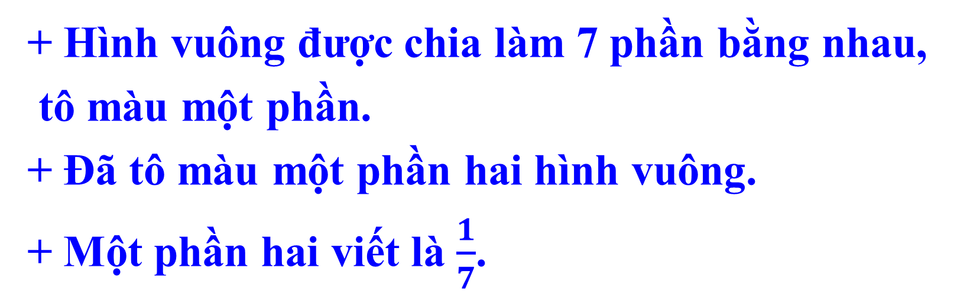





Thứ……ngày…..tháng…..năm…….
TOÁN
Bài 28: MỘT PHẦN BẢY. MỘT PHẦN TÁM. MỘT PHẦN CHÍN
+ Hình chữ nhật được chia làm mấy phần bằng nhau?
Hình chữ nhật được chia làm7 phần bằng nhau.
+ Mấy phần được tô màu?
Một phần được tô màu.
$$\frac{1}{7}$$
$$\frac{1}{7}$$
$$\frac{1}{7}$$
$$\frac{1}{7}$$
$$\frac{1}{7}$$
$$\frac{1}{7}$$
$$\frac{1}{7}$$
+ Hình vuông được chia làm 7 phần bằng nhau,
tô màu một phần.
+ Đã tô màu một phần hai hình vuông.
+ Một phần hai viết là $\frac{1}{7}$.

Slide 4
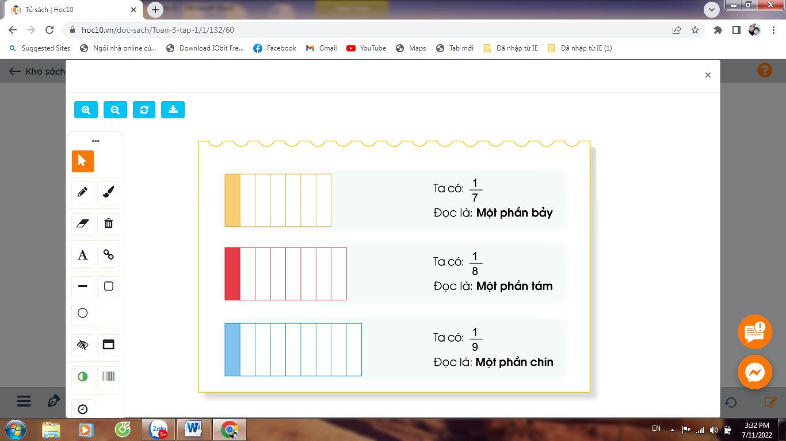


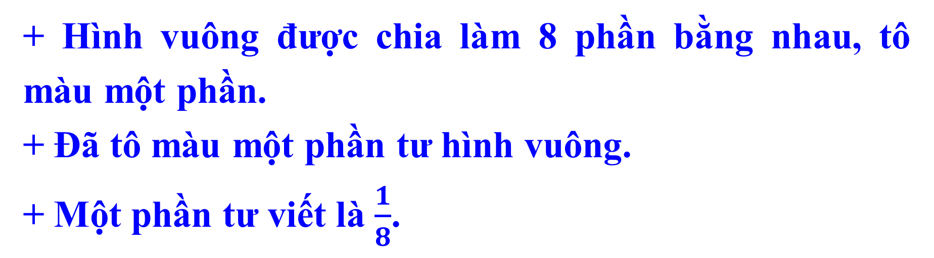






Thứ……ngày…..tháng…..năm…….
TOÁN
Bài 28: MỘT PHẦN BẢY. MỘT PHẦN TÁM. MỘT PHẦN CHÍN
+ Hình chữ nhật được chia làm mấy phần bằng nhau?
Hình chữ nhật được chia làm 8
phần bằng nhau.
+ Mấy phần được tô màu?
Một phần được tô màu.
$$\frac{1}{8}$$
$$\frac{1}{8}$$
$$\frac{1}{8}$$
$$\frac{1}{8}$$
$$\frac{1}{8}$$
$$\frac{1}{8}$$
$$\frac{1}{8}$$
$$\frac{1}{8}$$
+ Hình vuông được chia làm 8 phần bằng nhau, tô màu một phần.
+ Đã tô màu một phần tư hình vuông.
+ Một phần tư viết là $\frac{1}{8}$.

Slide 5




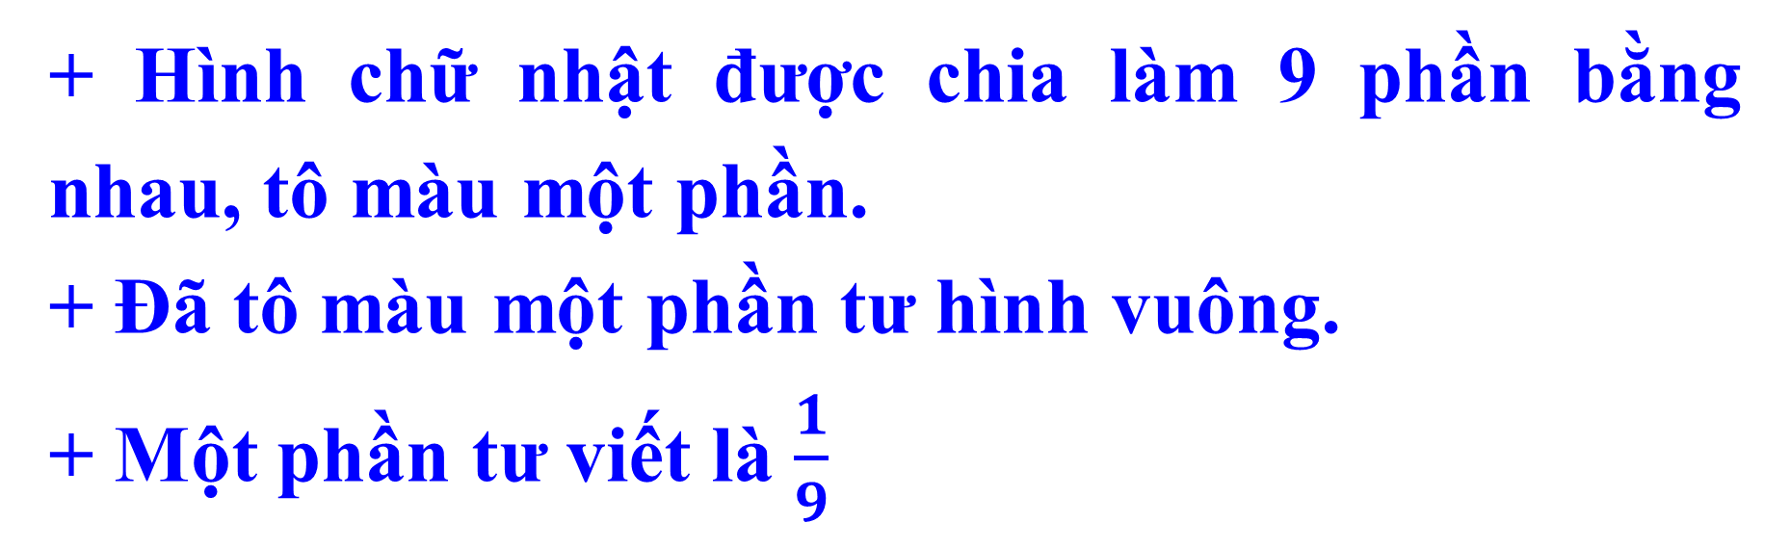






Thứ……ngày…..tháng…..năm…….
TOÁN
Bài 28: MỘT PHẦN BẢY. MỘT PHẦN TÁM. MỘT PHẦN CHÍN
+ Hình chữ nhật được chia làm mấy phần bằng nhau?
Hình chữ nhật được chia làm 9 phần bằng nhau.
+ Mấy phần được tô màu?
Một phần được tô màu.
$$\frac{1}{9}$$
$$\frac{1}{9}$$
$$\frac{1}{9}$$
$$\frac{1}{9}$$
$$\frac{1}{9}$$
$$\frac{1}{9}$$
$$\frac{1}{9}$$
$$\frac{1}{9}$$
$$\frac{1}{9}$$
+ Hình chữ nhật được chia làm 9 phần bằng nhau, tô màu một phần.
+ Đã tô màu một phần tư hình vuông.
+ Một phần tư viết là $\frac{1}{9}$

Slide 6
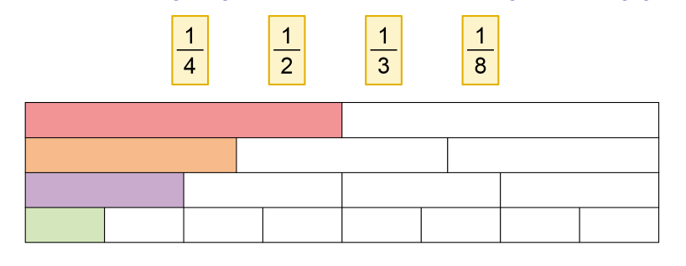
Thứ……ngày…..tháng…..năm…….
TOÁN
Bài 28: MỘT PHẦN BẢY. MỘT PHẦN TÁM. MỘT PHẦN CHÍN
Chọn thẻ tương ứng với phần đã tô màu
1

Slide 7
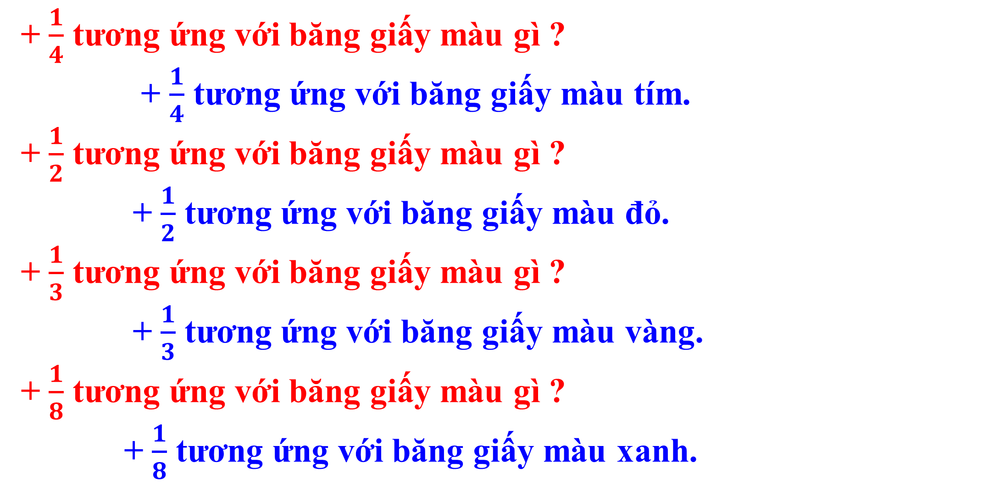
Thứ……ngày…..tháng…..năm…….
TOÁN
Bài 28: MỘT PHẦN BẢY. MỘT PHẦN TÁM. MỘT PHẦN CHÍN
1
Chọn thẻ tương ứng với phần đã tô màu
+ $\frac{1}{4}$ tương ứng với băng giấy màu gì ?
+ $\frac{1}{4}$ tương ứng với băng giấy màu tím.
+ $\frac{1}{2}$ tương ứng với băng giấy màu gì ?
+ $\frac{1}{2}$ tương ứng với băng giấy màu đỏ.
+ $\frac{1}{3}$ tương ứng với băng giấy màu gì ?
+ $\frac{1}{3}$ tương ứng với băng giấy màu vàng.
+ $\frac{1}{8}$ tương ứng với băng giấy màu gì ?
+ $\frac{1}{8}$ tương ứng với băng giấy màu xanh.

Slide 8
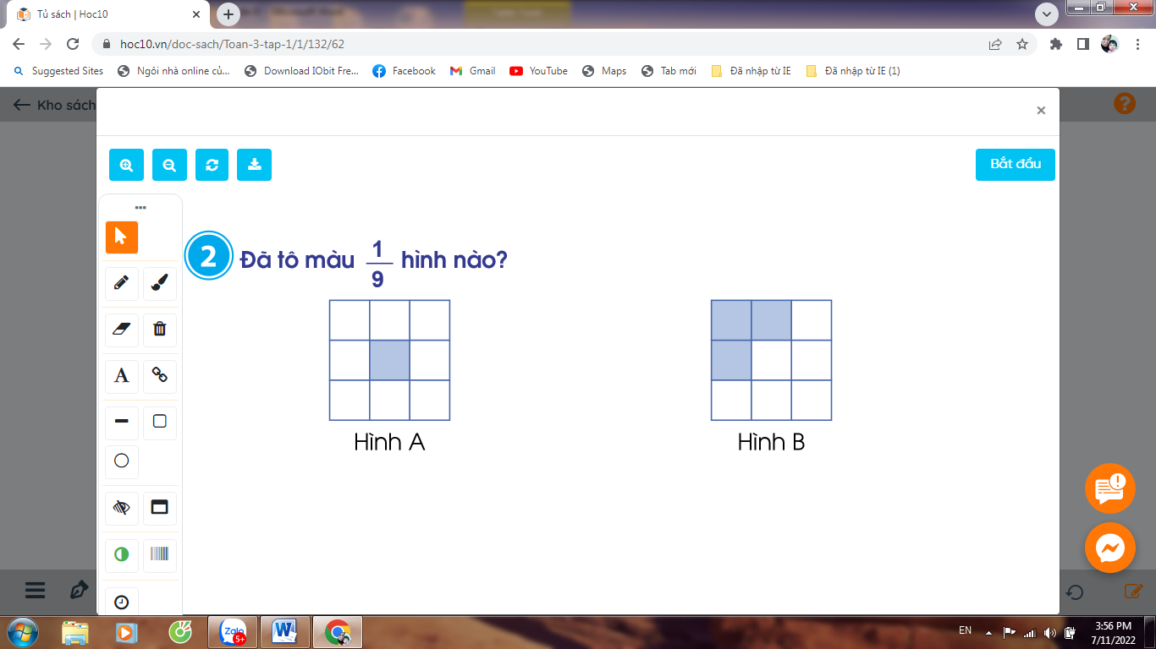

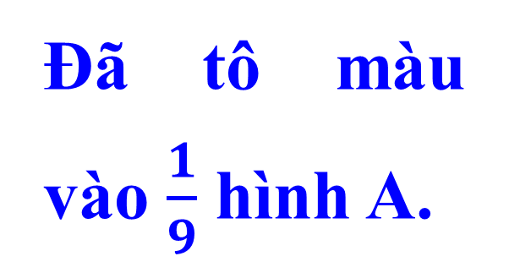
Thứ……ngày…..tháng…..năm…….
TOÁN
2
Bài 28: MỘT PHẦN BẢY. MỘT PHẦN TÁM. MỘT PHẦN CHÍN
Đã tô màu $\frac{1}{9}$ hình nào?
Đã tô màu vào $\frac{1}{9}$ hình A.
Hình B chưa được tô màu

Slide 9
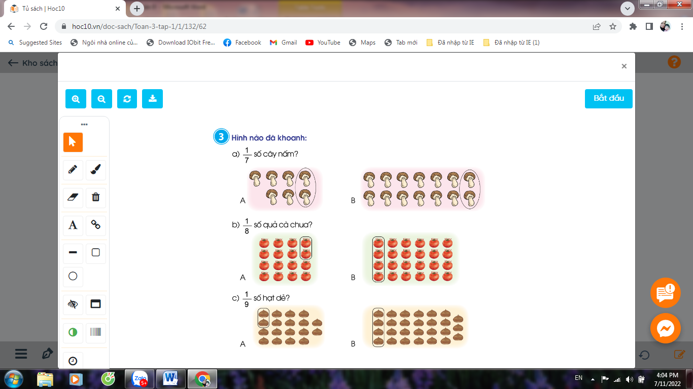

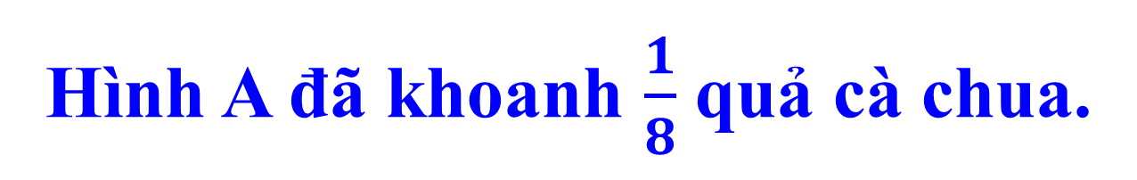
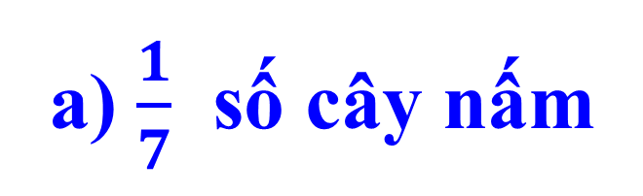

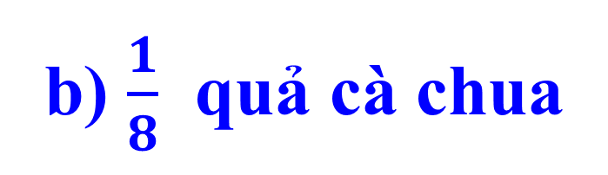
Thứ……ngày…..tháng…..năm…….
TOÁN
Bài 28: MỘT PHẦN BẢY. MỘT PHẦN TÁM. MỘT PHẦN CHÍN
3
Hình nào đã khoanh:
a) $\frac{1}{7}$ số cây nấm
b) $\frac{1}{8}$ quả cà chua
Hình A đã khoanh $\frac{1}{7}$ cây nấm.
Hình A đã khoanh $\frac{1}{8}$ quả cà chua.

Slide 10
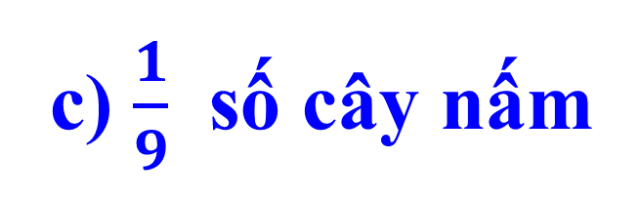

Thứ……ngày…..tháng…..năm…….
TOÁN
Bài 28: MỘT PHẦN BẢY. MỘT PHẦN TÁM. MỘT PHẦN CHÍN
3
Hình nào đã khoanh:
c) $\frac{1}{9}$ số cây nấm
Hình A đã khoanh $\frac{1}{9}$ hạt dẻ.

Slide 11
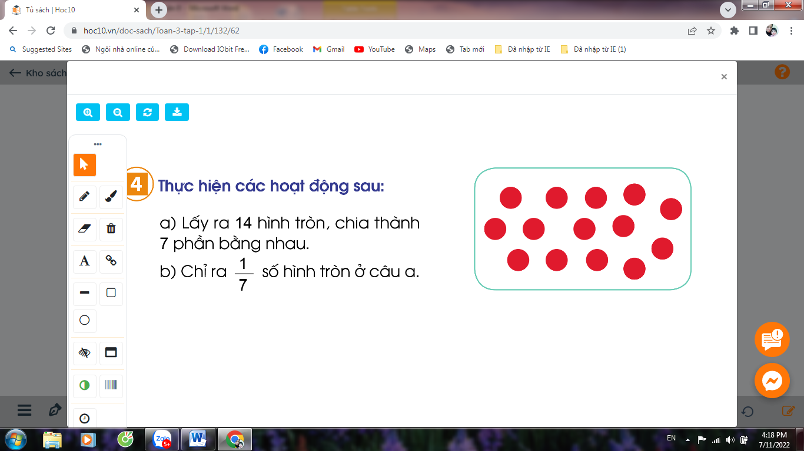
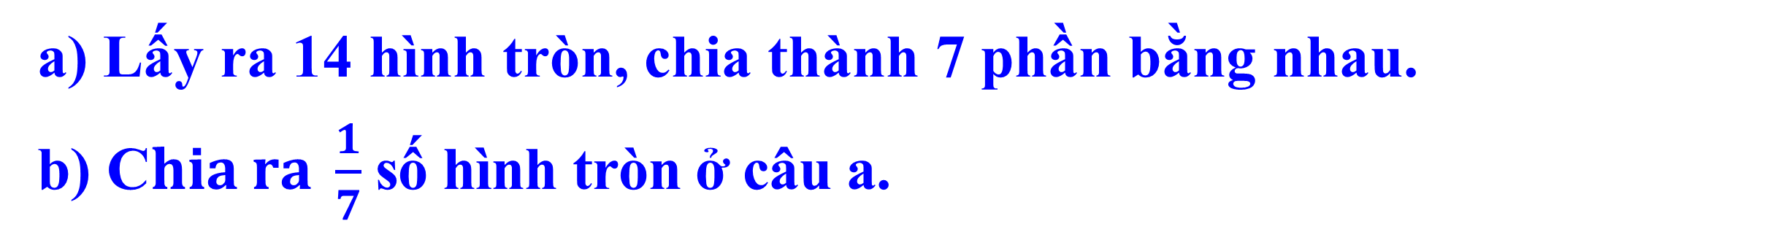
Thứ……ngày…..tháng…..năm…….
TOÁN
Bài 28: MỘT PHẦN BẢY. MỘT PHẦN TÁM. MỘT PHẦN CHÍN
4
Thực hiện các hoạt động sau:
a) Lấy ra 14 hình tròn, chia thành 7 phần bằng nhau.
b) C$hia ra \frac{1}{7}$ số hình tròn ở câu a.

Slide 12

















Thứ……ngày…..tháng…..năm…….
TOÁN
Trò chơi: CHẤP HÀNH LUẬT LỆ GIAO THÔNG
Đường
hai chiều
Giao nhau với
đường ưu tiên
Có trẻ em
đi qua
Có đường dành
cho người đi bộ
Giao nhau với
đường có đèn đỏ
Có đường dành
cho người đi xe đạp
Cấm ô tô
Cấm xe máy
Cấm xe đạp
Cấm người đi bộ
Đường cấm
Các loại xe
Cấm đi ngược chiều
Hướng đi trái
phải theo
Hướng đi thẳng
phải theo
Hướng đi phải
phải theo
Chỉ được rẽ trái
hoặc phải
Chỉ được
rẽ trái
Chỉ được
rẽ phải

Slide 13

XIN CHÂN THÀNH CẢM ƠN
QUÝ THẦY CÔ GIÁO VÀ CÁC EM

